Slide 1






Conséquences de l’application de sylvicultures dynamiques sur la biodiversité en forêt : une première approche de modélisation fonctionnelle
Philippe Balandier
Contrat MEDDE – GIP Ecofor – Programme BGF

Slide 2
Contexte :
- Alternatives aux énergies fossiles : souhait d’une augmentation des prélèvements en bois
- Changements climatiques : préconisation d’une diminution de la densité sur pied (au moins dans certaines régions)
➔ Peuplements plus ouverts

Slide 3
Contexte :
Le Grenelle a souligné le risque qu'une exploitation plus intensive puisse porter atteinte à la biodiversité
« Produire plus tout en préservant mieux la biodiversité »
Pour autant, les conditions permettant de concilier ces deux objectifs n'ont pu être précisées

Slide 4
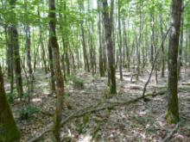
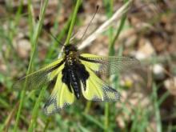
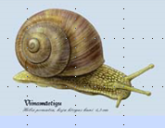
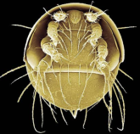
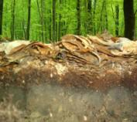
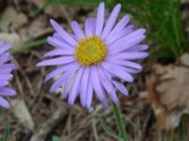
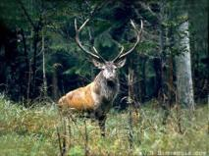
Objectif :
➔ Prospecter la relation entre itinéraire sylvicole (intensité / régime d'éclaircie) et biodiversité
➔ En chênaie (Q. petraea, Q. robur)
➔ Sur flore, faune du sol, gastéropodes, insectes
➔ En interaction avec la pression d’herbivorie (cervidés)

Slide 5
➔ Approche fonctionnelle de ces relations en fonction des ressources du milieu
Peuplement arboré
Densité des arbres
Eclaircies
Flore
Modification du microclimat dans le sous-bois:
Lumière, températures, pluie, humidité de l’air
Grands herbivores
Faune du sol
Insectes
Disponibilité en eau du sol Température du sol Nutriments

Slide 6

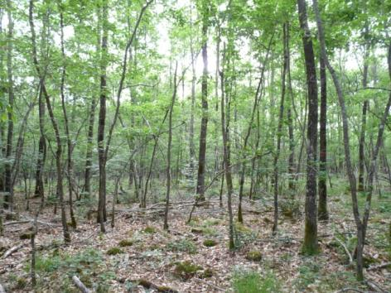
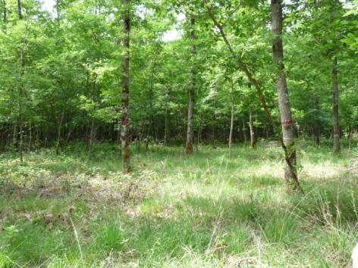
Dispositifs :
☞ GIS coopérative de données chêne
☞ Réseau de placettes chêne sessile du LERFOB
☞ Age des placettes de ≈ 10 à 200 ans
☞ ≈ 50 placettes sur 20 sites
☞ RDI de 0,25 à 1
Tronçais RDI 1
Tronçais RDI 0.5
Tronçais RDI 0.25

Slide 7
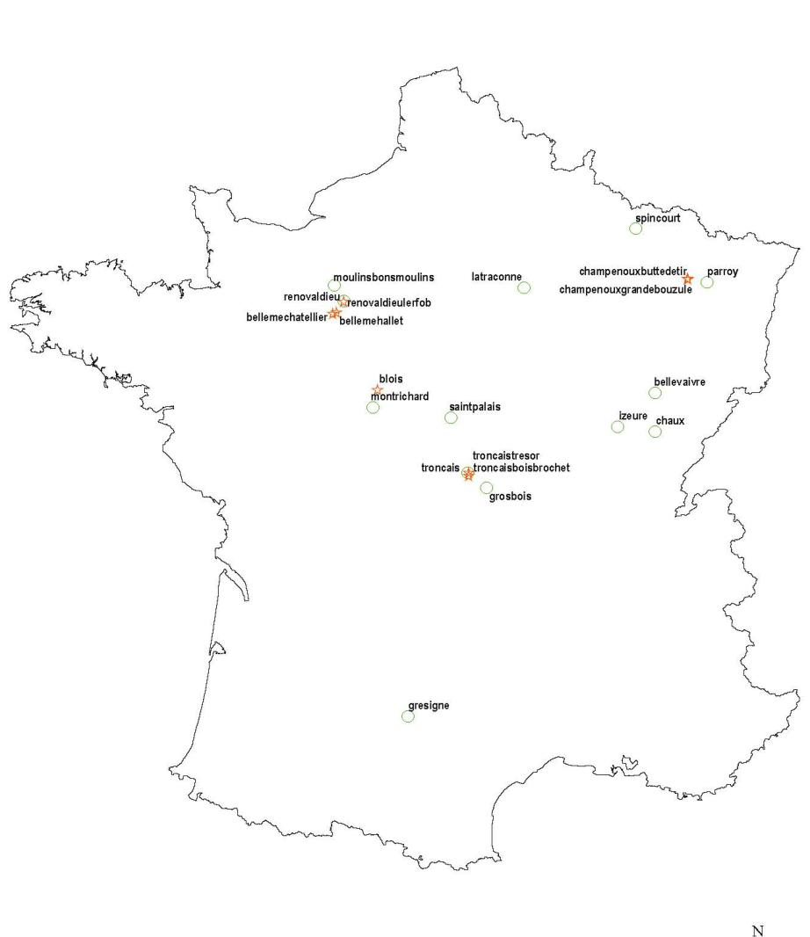

Slide 8
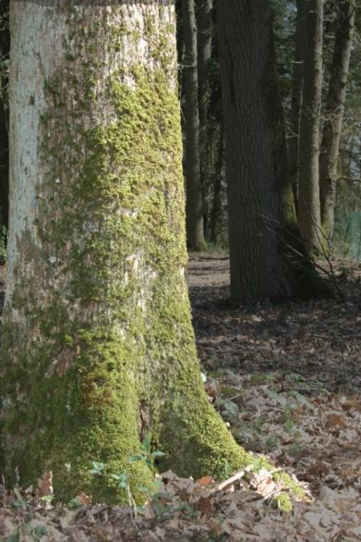
Relevés
Flore (vasculaires et bryophytes)
Entomofaune
Gastéropodes
Faune du sol
Taux d’abroutissement
Humus
Qualité de la litière
Azote du sol
Teneur en eau du sol
Lumière
Températures

Slide 9
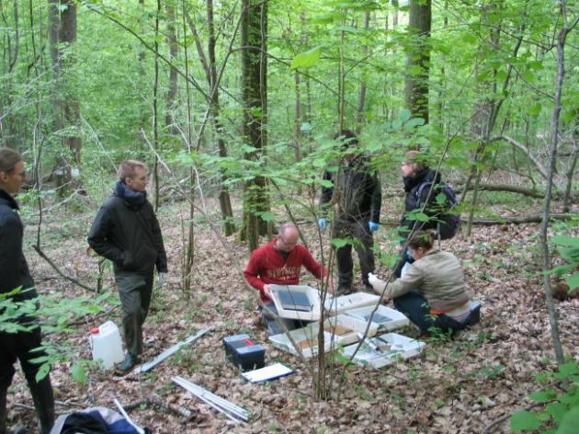
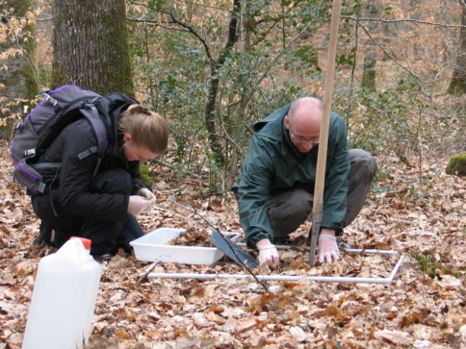
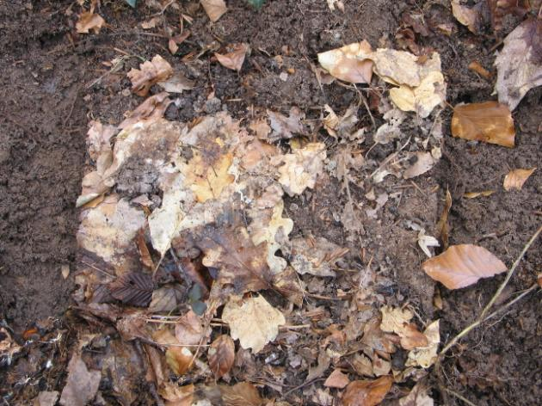
Relevés

Slide 10
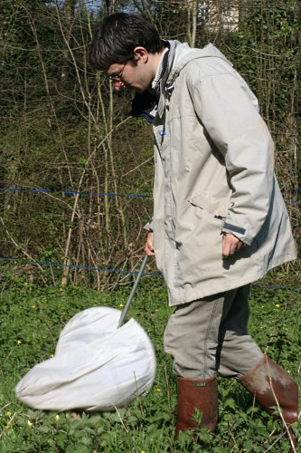
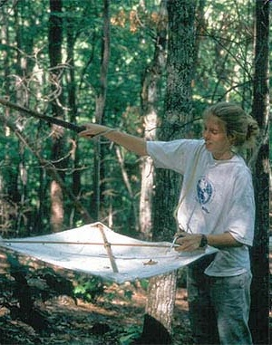
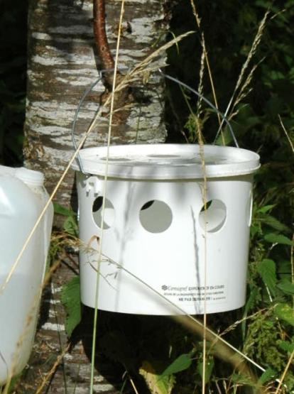
Relevés

Slide 11
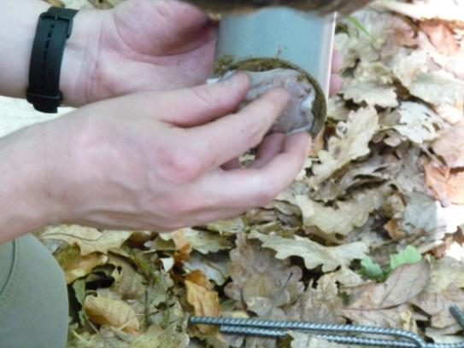
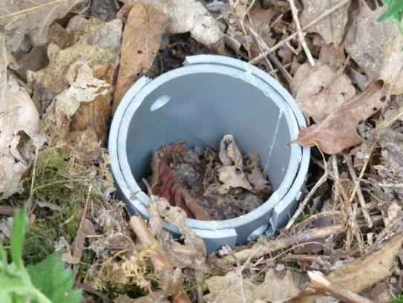
Relevés

Slide 12
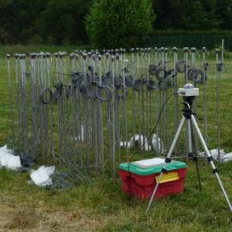
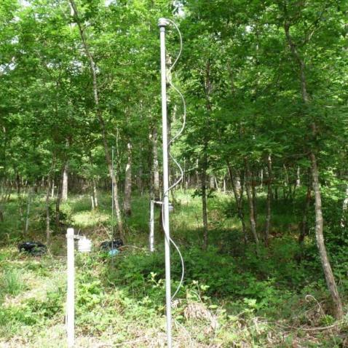
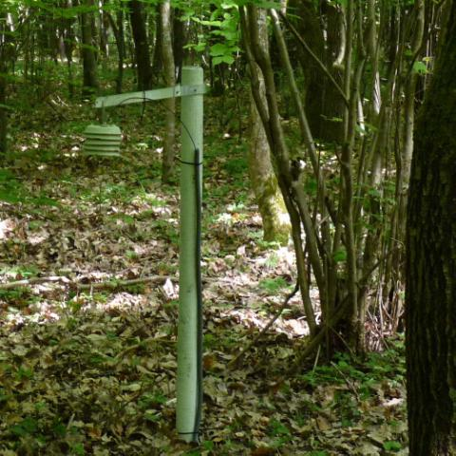
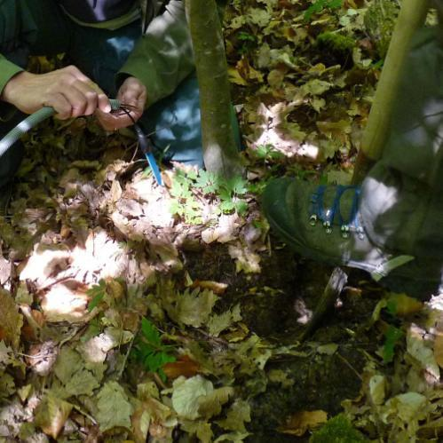
Relevés

Slide 13
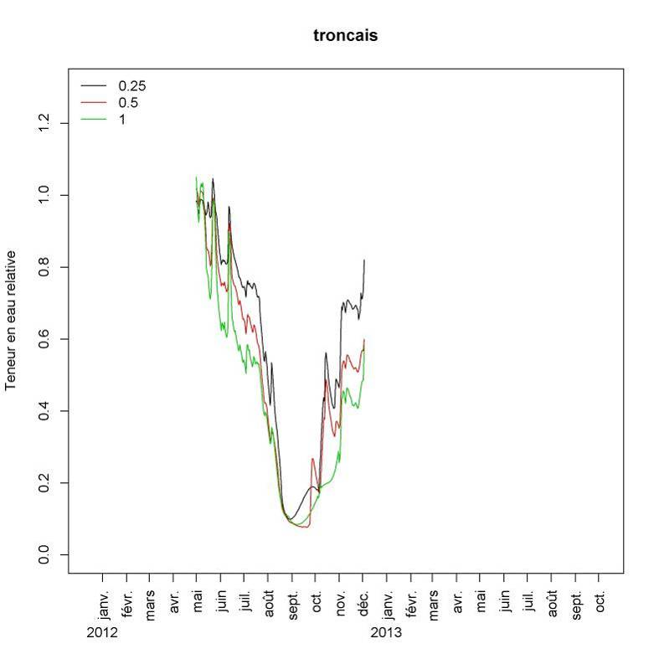
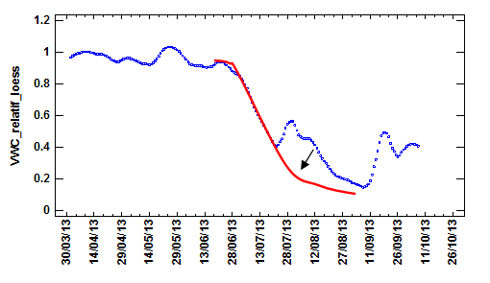
Eau
☞ Les placettes avec les RDI les plus élevés ont tendance à s’assécher plus précocement et plus rapidement que les placettes avec de petits RDI.

Slide 14
Eau
30
18
10
4
Surface terrière (m² ha-1)
☞ Les plantes interférentes consomment une part non négligeable de l’eau du sol

Slide 15
Température
☞ Faibles RDI : Maxima les plus élevés, minima les plus bas.

Slide 16
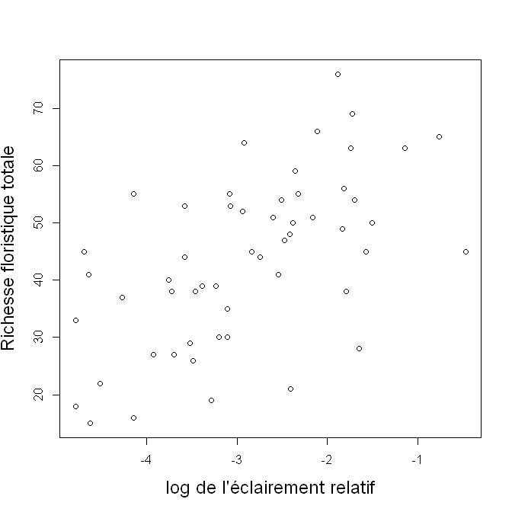
Flore
0.37
0.14
0.05
0.02
☞ Augmentation de la richesse spécifique des plantes avec la lumière

Slide 17
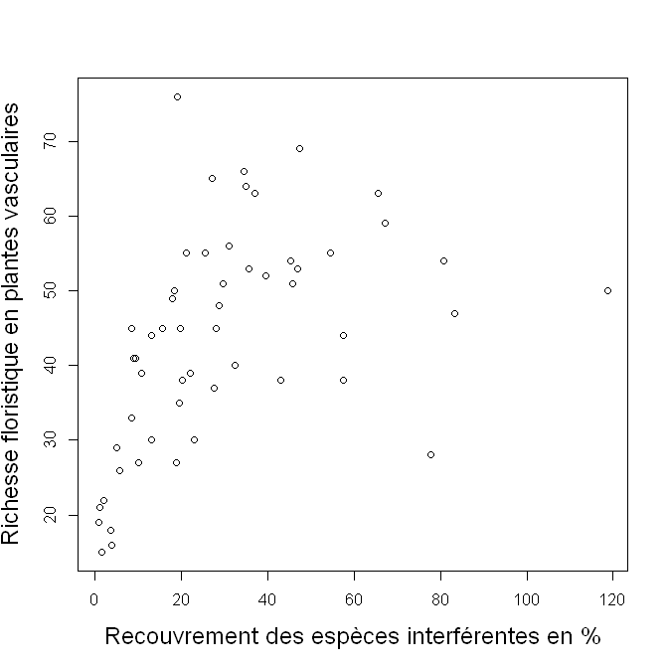
Flore
☞ Diminution de la richesse spécifique des plantes quand le recouvrement des plantes interférentes augmente trop

Slide 18
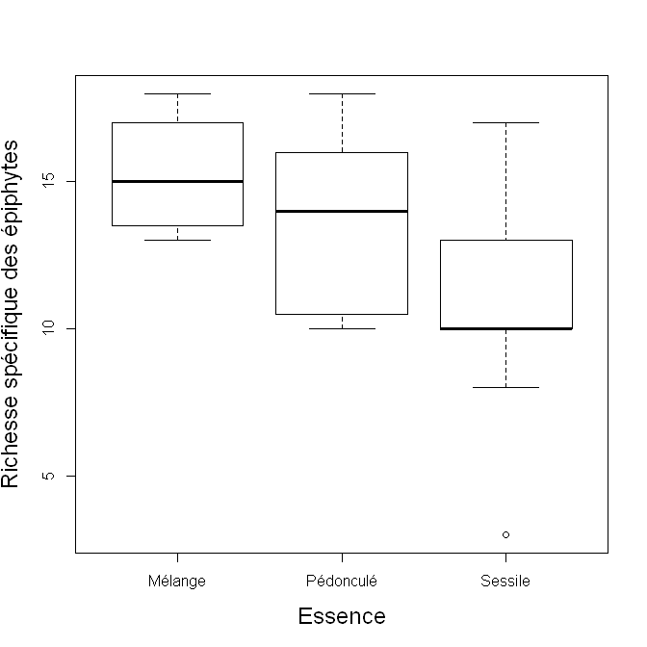
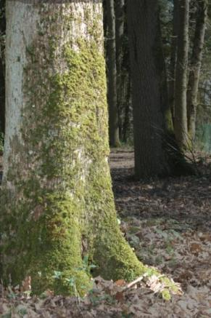
Flore - Bryophytes
☞ La richesse en mousses épiphytes est affectée par l’espèce de chêne

Slide 19
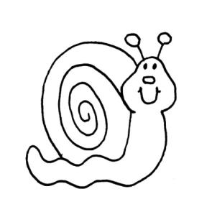
Gastéropodes
La diversité est très faible, mais échantillonnage seulement en milieu acide
Aucune variable sylvicole n’émerge
Importance de l’histoire locale des peuplements malacologiques, leur distribution dans le paysage et le hasard de l’échantillonnage
http://kidscoloriage.eu/coloriage/dessin-escargot.php

Slide 20


Faune du sol
4
P = 0.006
Richesse spécifique
(http://www.verslaterre.fr/)
Vers de terre anécique
0
0
RDI
1
P = 0.08
10
Richesse spécifique
(http://www.verslaterre.fr/)
Vers de terre endogés
0
(Henneron et al., J. Applied Ecol., 2015)
0
RDI
1
☞ La réponse n’est pas univoque et dépend des groupes considérés

Slide 21
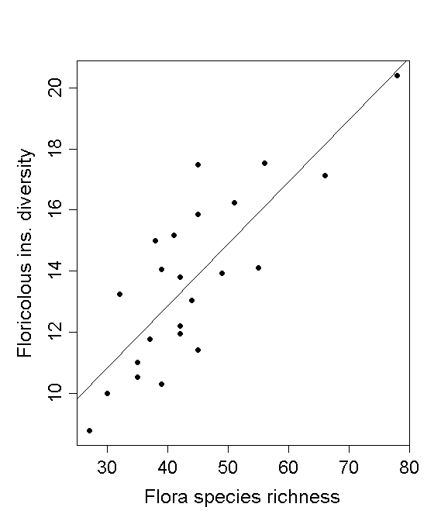
Insectes
Richesse des insectes floricoles
Richesse de la flore
☞ Lien fonctionnel entre la richesse des insectes floricoles et la richesse de la flore

Slide 22
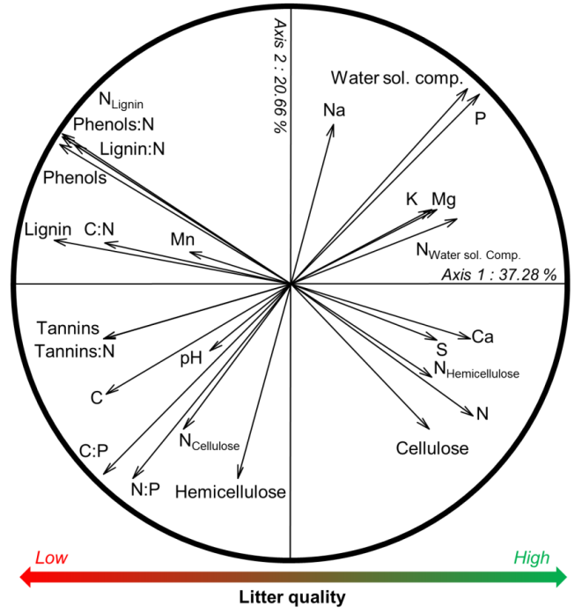
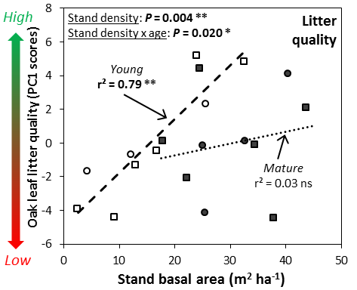
Qualité de la litière
(Henneron, PhD, 2015)
☞ Déclin important de la qualité de la litière dans les jeunes peuplements avec l’ouverture du couvert

Slide 23
Synthèse des résultats
(http://www1.clermont.inra.fr/imprebio/documents/rapports.htm)
1
Abondance
Collemboles
Euedaphiques
Richesse Vers de terre anéciques
Richesse bryophytes épiphytes
Echelle relative d’abondance ou de diversité
Richesse
vers de terre endogés
Richesse insectes
Richesse plantes
Collemboles Epédaphiques
Recouvrement en plantes monopolistes
0
0
0.25
0.50
0.75
1
RDI
0
19
26
31
>35
G
1
0.20
0.10
0.03
≈0
Lumière

Slide 24
Confirmatory Path Analysis
CPA Méthode de Shipley
x₁
x₂
x₃
Les modèles généralisés mixtes permettent de tester des schémas fonctionnels impliquant des relations de type cause-effet entre variables. Par exemple, il est possible de tester si l’effet d’une variable A sur une variable B (e.g. la densité du peuplement sur la flore) est direct (e.g. compétition racinaire), ou si elle s’exprime indirectement par son action sur une tierce variable C qui influence directement A (e.g. le peuplement régule la lumière dans le sous-bois laquelle contrôle en retour la flore), ou si elle intervient à la fois de façon directe et indirecte.

Slide 25
Confirmatory Path Analysis
(Henneron et al., subm.)

Slide 26
Confirmatory Path Analysis
(Henneron et al., subm.)

Slide 27
Confirmatory Path Analysis
(Henneron et al., subm.)

Slide 28
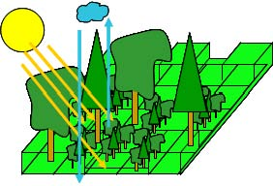
Perspectives : modélisation
RReShar : Modèle Structure - Fonction
Balandier & Donès, 2013
☞ En cours…

Slide 29
Conclusions
☞ L’effet de la densité du peuplement est rarement généralisable. La principale raison réside dans le fait que les effets «âge du peuplement» et «contexte édaphique» sont très souvent prépondérants.
☞ Le régime d’éclaircie n’a pas un effet univoque de type « la diversité augmente avec l’ouverture du peuplement ». On observe même parfois l’inverse.
☞ Les relations ne sont pas toujours linéaires, nombreuses courbes en cloche.
☞ Certains effets sont en cascade, de type trophique. Ex. la richesse des insectes croît avec celle de la flore.
☞ Faible variabilité d’abroutissement sur un même site entre différentes modalités de RDI mais taille des placettes trop petites.
☞ De faibles réductions de la densité des peuplements par rapport à ce qui est pratiqué actuellement (RDI ≈ 0,5 à 0,7) ne devraient pas impacter trop fortement les assemblages d’espèces. Mais prudence en termes de fonctionnement de l’écosystème.

Slide 30
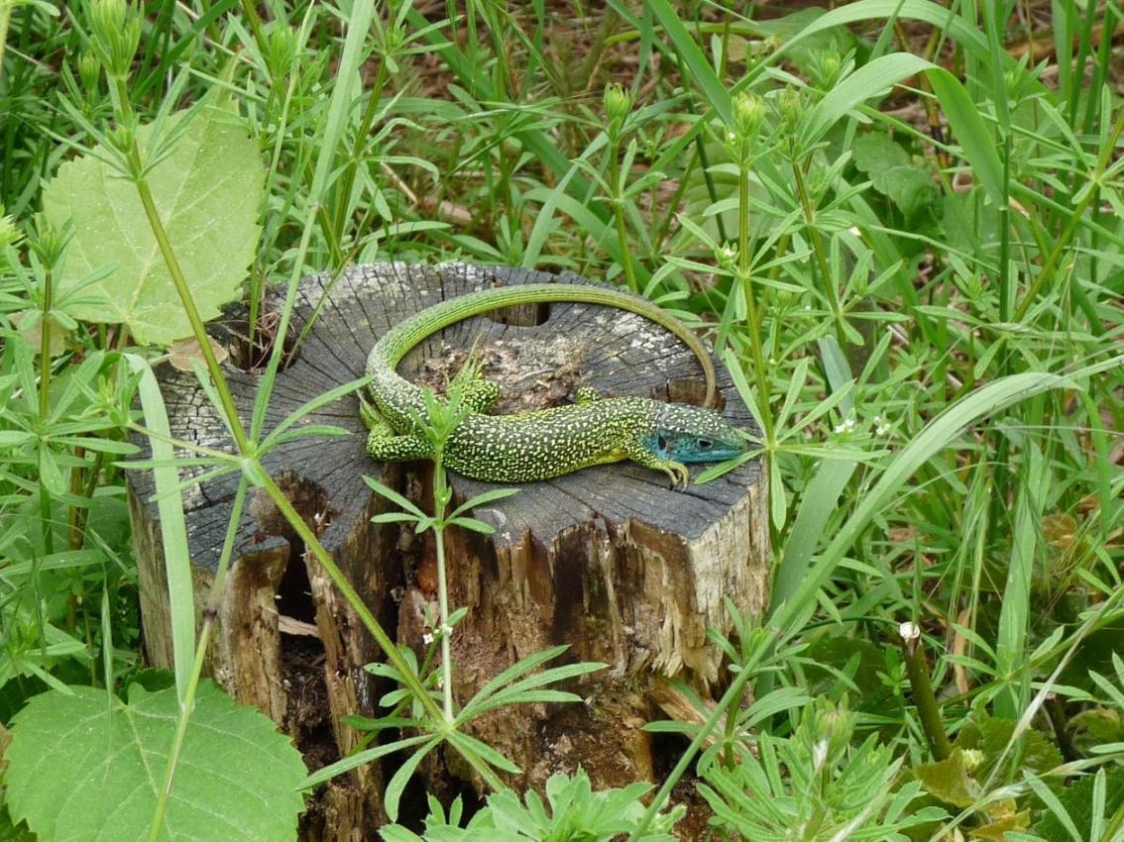
Merci !
Frédéric Archaux, Michaël Aubert, Christophe Bouget, Vincent Boulanger, Fabrice Bureau, Matthieu Chauvat, Catherine Collet, Sébastien Daviller, Nicolas Donès, Yann Dumas, Frédéric Gosselin, Ludovic Henneron, Sébastien Macé, Frédéric Magnin, Philippe Malagoli, André Marquier, François Ningre, Benoît Nusillard, Sandrine Perret, Claudine Richter, Agnès Rocquencourt, Marc Saudreau, Vincent Seigner, Ingrid Seynave, Marc Vandame, Florian Vast, Pascal Walser et d’autres !
Site Web : www1.clermont.inra.fr/imprebio

Slide 32
Dispositifs :
Tronçais RDI 1
Tronçais RDI 0.5
Tronçais RDI 0.25
RDI = (N^{α} × G^{β})/ γ (Reinecke, 1933)
☞ RDI de 0 (aucun arbre) à 1 (auto-éclaircie)
Dans le passé, 0,7 < RDI < 0.9 – 1,0
Plus récemment, tendance RDI = 0,5 à 0,6 après éclaircie
(RDI = 0,35 – 0,45 pour des sylvicultures très dynamiques)
Mais dans la majorité des chênaies RDI ≈ 0,7 (IGN, 2008 – 2012)

Slide 33
Relevés
60 m
10 m
6
7
10 m
7.1 m (40 m²)
60 m
1
2
3
4
5
8 m
8
9
Notes:
Sp : Peut-être pas nécessaire à montrer pour gagner du temps ?

Slide 34
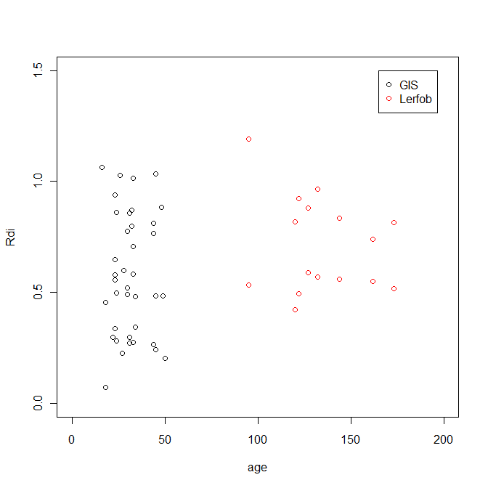
Perspectives
☞ Le jeu de données n’est pas totalement équilibré

Slide 35
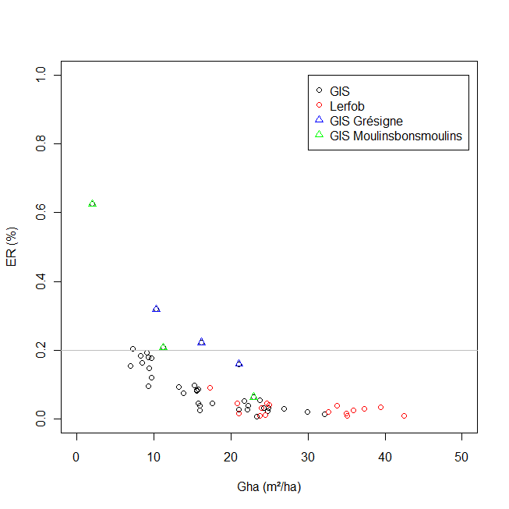
Perspectives
Lumière sous couvert / lumière au-dessus du couvert
☞ Le jeu de données comporte in fine peu de placettes fortement éclairées

Slide 36
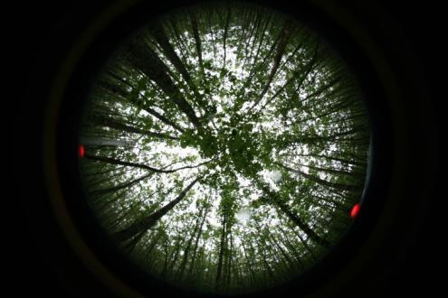
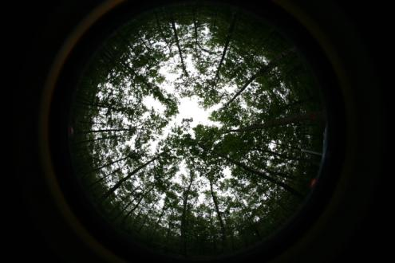
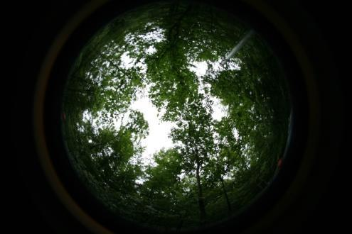
Des densités bien contrastées…
Tronçais RDI 1
Tronçais RDI 0.50
Tronçais RDI 0.25
ER = 6%
ER = 9%
ER = 11%
RECss = 17%
RECss = 23%
RECss = 45%
… pour une gamme d’éclairements bien plus étroite…

Slide 37
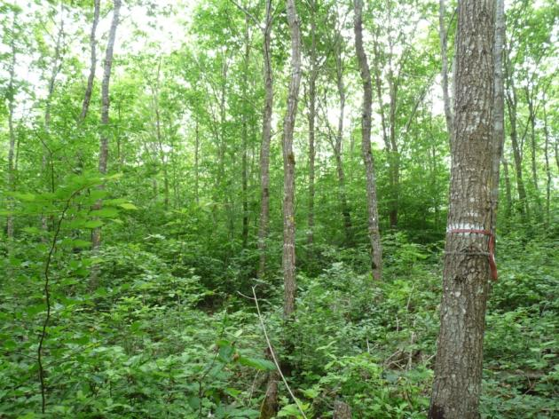
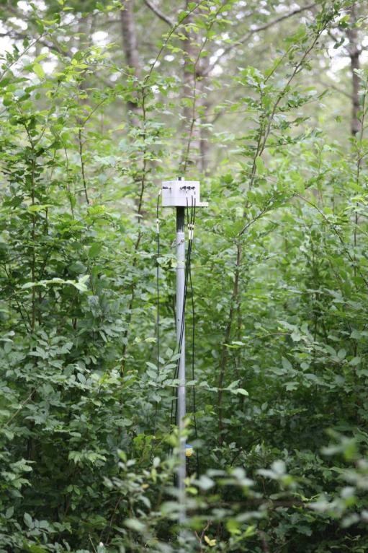
Perspectives : sous-étage
☞ Prise en compte dans les analyses

Slide 38
SEM: variables observées et latentes
Variables observées/manifestes
x₁₁
x₃₁
x₁₂
ξ₁
x₃₂
x₁₃
x₃₃
ξ₃
x₃₄
x₂₁
ξ₂
x₃₅
x₂₂
x₃₆
Variables latentes

Slide 39
SEM: modèle structurel et de mesure
Modèle structurel (interne)
x₁₁
x₃₁
x₁₂
ξ₁
x₃₂
x₁₃
x₃₃
ξ₃
x₃₄
x₂₁
ξ₂
x₃₅
x₂₂
x₃₆
Modèle de mesure (externe)

Slide 40
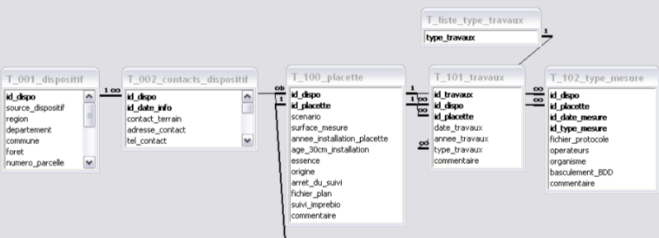
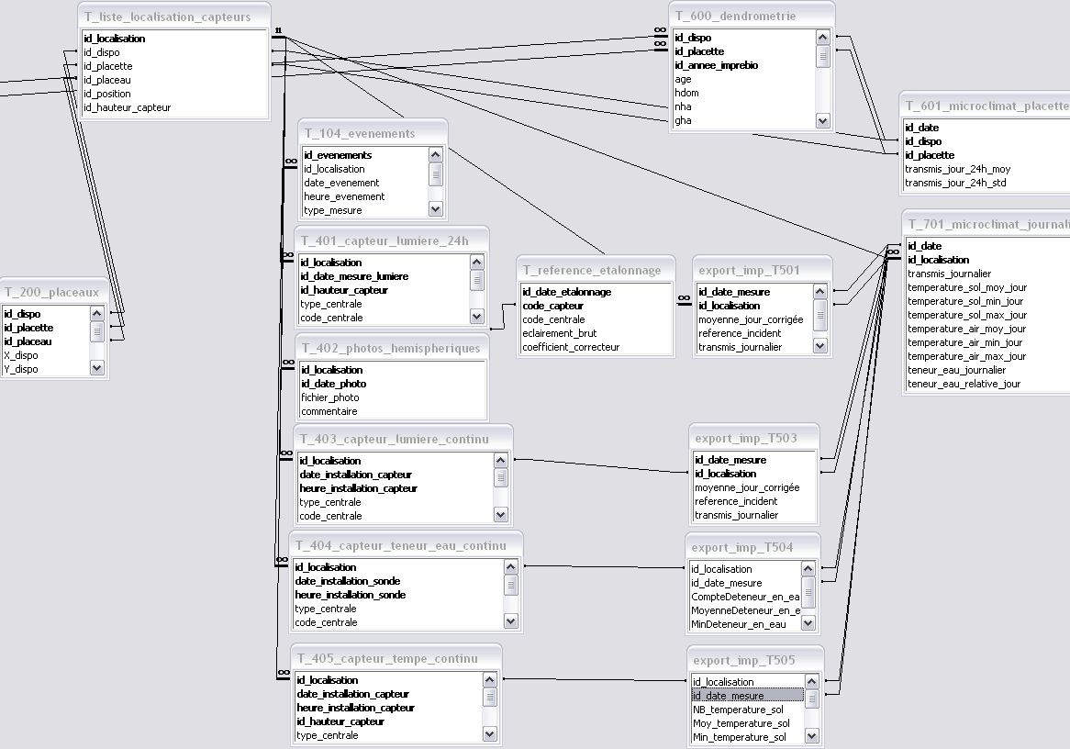
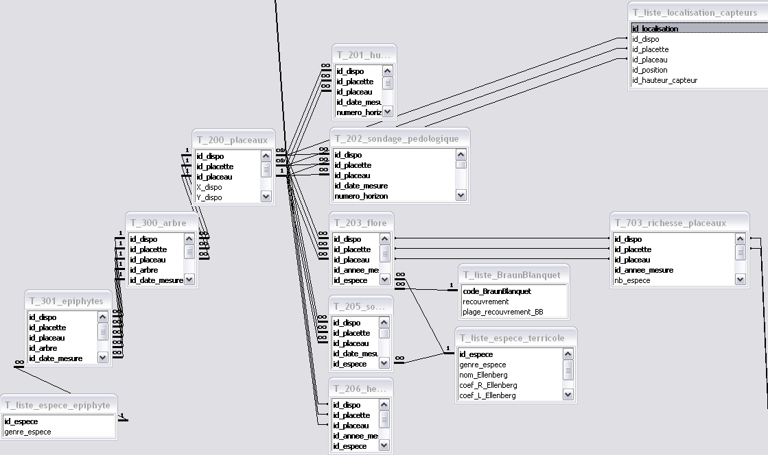
Base de Données
☞ Une formidable source d’études …

